Slide 1
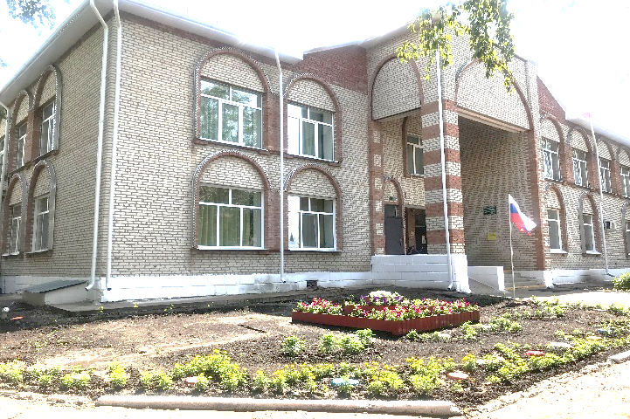
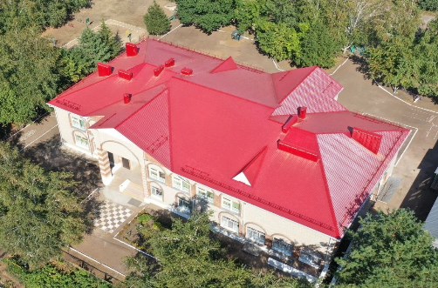
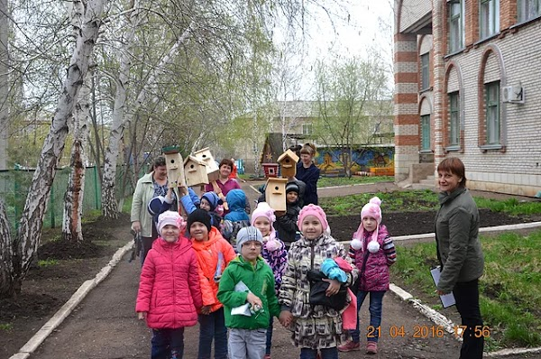
Муниципальное дошкольное образовательное бюджетное учреждение города Бузулука «Детский сад 20 комбинированного вида»
В детском садике своём
Замечательно живём!
Дверь для всех у нас открыта,
Приходите, мы Вас ждём!
Игровые технологии в коррекционной работе
с детьми ОВЗ «Играем вместе»
презентация опыта работы участника
регионального этапа Х Всероссийского конкурса
«Лучшая инклюзивная школа России – 2023»
в номинации «Лучший инклюзивный детский сад»

Slide 2
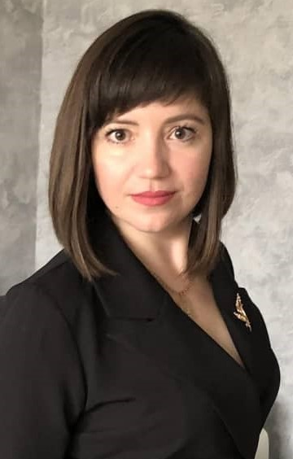
Краткая информационная справка:
Наш адрес: 461040, Оренбургская область, город Бузулук, микрорайон 7 А, д. 19 Б.
Полное наименование: Муниципальное дошкольное образовательное бюджетное учреждение города Бузулука «Детский сад № 20 комбинированного вида».
Учредитель: Муниципальное образование города Бузулука Оренбургской области.
Электронная почта: dou.20.buz@yandex.ru
Официальный сайт: http://mbdou2020.ucoz.net
Руководит коллективом и грамотно организует деятельность детского сада заведующий – Шестакова Анна Викторовна, лауреат Всероссийского конкурса «Педагогический дебют – 2022» в номинации «Молодые руководители дошкольных образовательных организаций»
Образование: высшее педагогическое
Стаж педагогической работы: 15 лет
Стаж в данной должности: 3 года

Slide 3
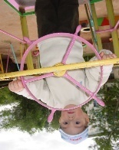
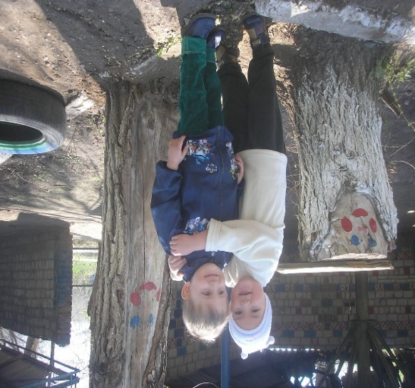
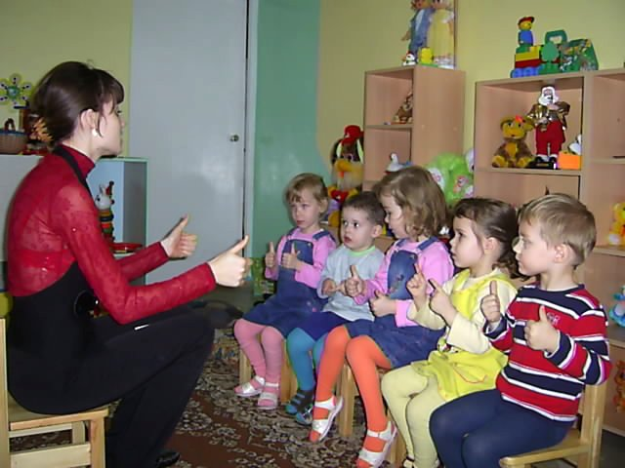
ЦЕЛЬ и ЗАДАЧИ инклюзивного образования детей
МДОБУ «Детский сад №20»
Цель инклюзивного образования ДОО
Основной целью инклюзивного образования в ДОО является обеспечение условий для совместного воспитания и образования детей с разными психофизическими особенностями развития и организация такого образовательного развивающего пространства и безбарьерной среды для всех, которая позволяет детям с ОВЗ и детям-инвалидам, получить современное дошкольное качественное образование и воспитание, гармоничное всестороннее развитие личности на основе формирования толерантного сообщества детей, родителей, персонала и социального окружения.
Задачи инклюзивного образования в ДОО:
коррекционная (исправление отклонений и нарушений развития, разрешение трудностей развития);
профилактическая (предупреждение отклонений и трудностей в развитии) ;
развивающая (оптимизация, стимулирование, обогащение содержания развития) .
И только единство перечисленных видов задач может обеспечить успех и эффективность инклюзивного образования и достижения поставленной перед ДОО цели.

Slide 4
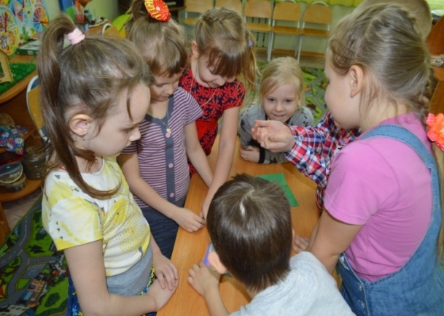
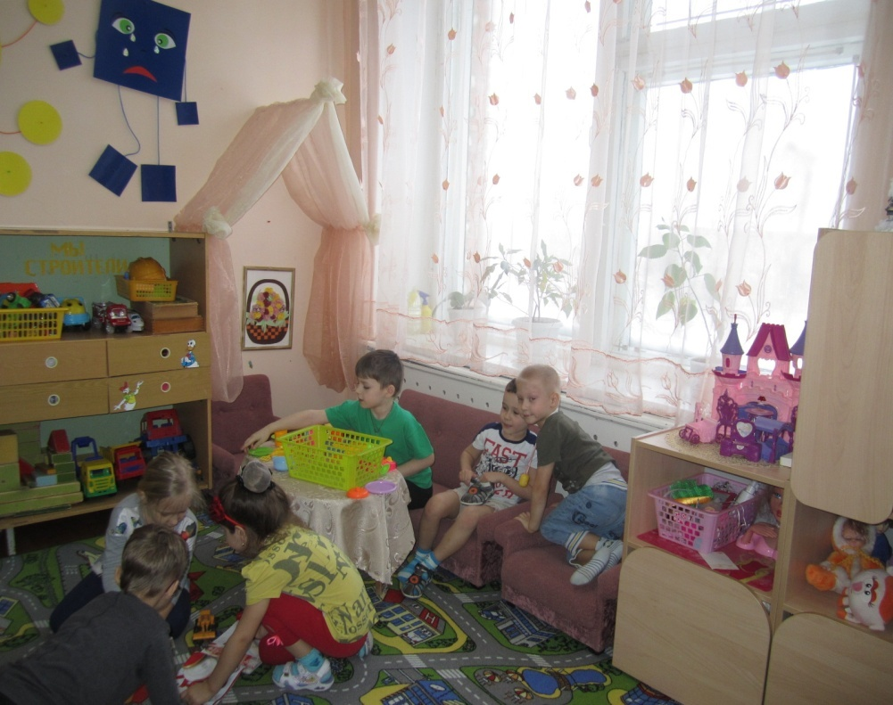
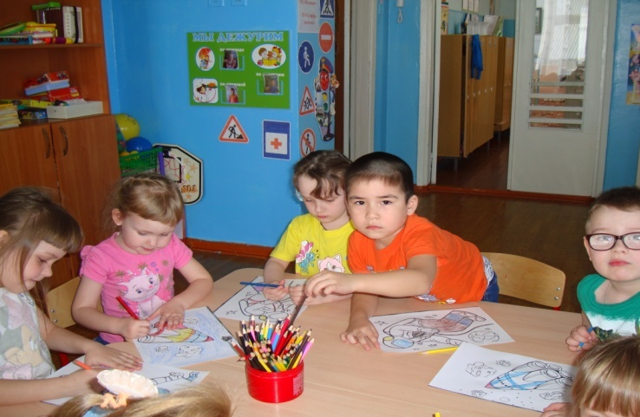
Контингент воспитанников МДОБУ «Детский сад №20»
Основной структурной единицей ДОО является группа детей дошкольного возраста.
В настоящее время в детском саду функционирует 9 групп, из них:
2 группы общеразвивающей направленности для детей 1,5 – 3 года;
2 группы общеразвивающей направленности для детей 3 – 4 лет;
1 группа общеразвивающей направленности для детей 4 – 5 лет;
2 группы комбинированной направленности для детей 5 – 6 лет;
2 группы комбинированной направленности для детей 6 – 7 лет.
Списочный состав 238 на 31.05.2023г.

Slide 5
Контингент воспитанников МДОБУ «Детский сад №20»
Учебный год | 2020-2021 |  | 2021-2022 |  | 2022-2023
Общее кол-во детей в ДОО | 242 | % | 226 | % | 238 | %
Кол-во детей с возрастной нормой | 229 | 95 | 212 | 94 | 218 | 91,6
Кол-во детей с ОВЗ: | 12 | 5 | 14 | 6 | 20 | 8,4
- кол-во детей с ОНР | 12 | 5 | 10 | 4 | 16 | 6,7
- кол-во детей ТНР | 0 | 0 | 2 | 1 | 3 | 1,3
Кол-во детей-инвалидов | 0 | 0 | 2 | 1 | 1 | 0,4

Slide 6
Образовательные программы МДОБУ «Детский сад №20»
ОП ДО
АОП ДО
ИОМ
Игровая
Технология «Играем вместе»
Цель Программы: создание пространства детской реализации, поддержка детской инициативы, творчества, самостоятельности, развитие личности воспитанников, создание условий для самореализации
Цель Программы: проектирование социальной ситуации развития, осуществление коррекционно-развивающей деятельности и развивающей предметно-пространственной среды, обеспечивающих позитивную социализацию, мотивацию и поддержку индивидуальности воспитанников с тяжёлыми нарушениями речи
Цель: организация специальных условий развития воспитанников с особыми образовательными потребностями, осуществление своевременной коррекции имеющихся недостатков
Цель: максимальная адаптация ребёнка с ОВЗ к современным условиям жизни, реальным возможностям и перспективам его развития, и потребностям общества.
Взаимодействие ДОО с социумом:
ПМПК г. Бузулука; - МАУ ДО ЦДО «Содружество»;
МОАУ «СОШ» №10; - Библиотека им. Л.Н. Толстого;
МБУ ДО ЦДТ «Радуга»; - МБУК ДК «Машиностроитель»

Slide 7
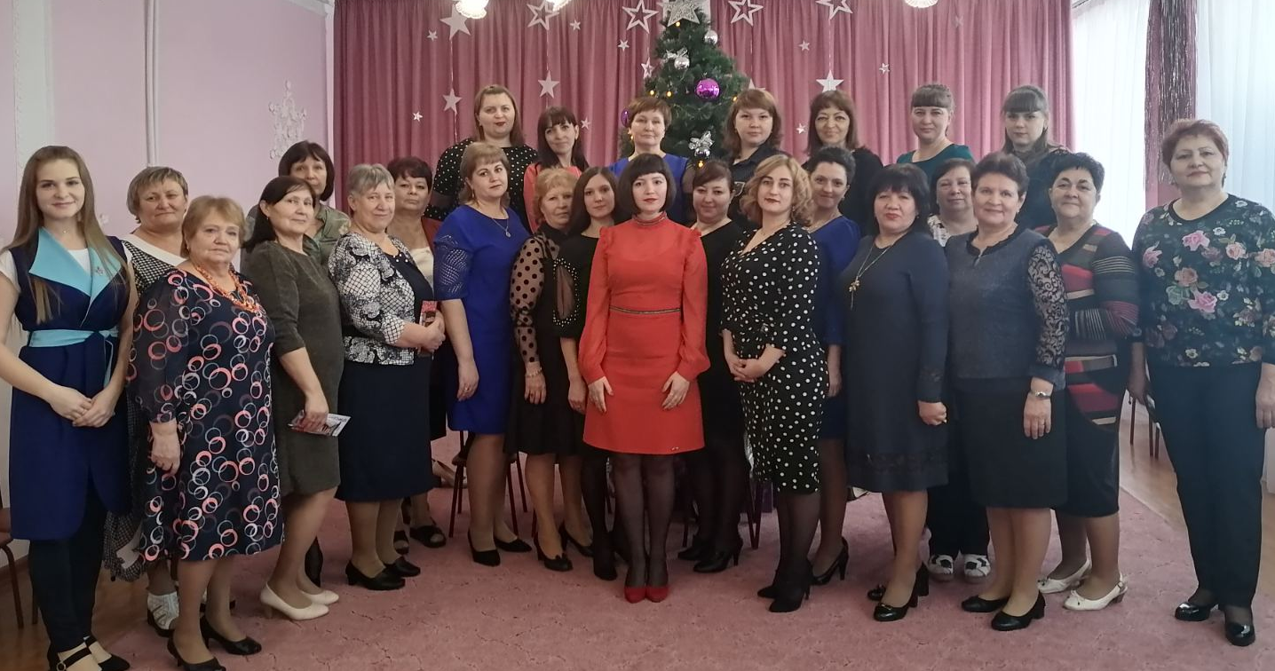
Кадровый потенциал МДОБУ «Детский сад №20»

Slide 8
Материально-техническое обеспечение
МДОБУ «Детский сад №20»
Наличие оборудованных кабинетов
ИКТ
Техническое оснащение
Дидактическое пособие
Кабинет заведующего
Методический кабинет
Медицинский блок
Музыкальный зал
Спортивный зал
Сенсорная комната
Кабинет учителя-логопеда
9 групповых помещений
Мультимедийные проекты
Ноутбуки
МФУ и принтеры
Музыкальный центры (2)
Микрофоны
Звуковые колонки
Демонстрационные экраны
Фотоаппарат
Программа по коррекции речи «Игры для Тигры»
Сухой бассейн

Slide 9
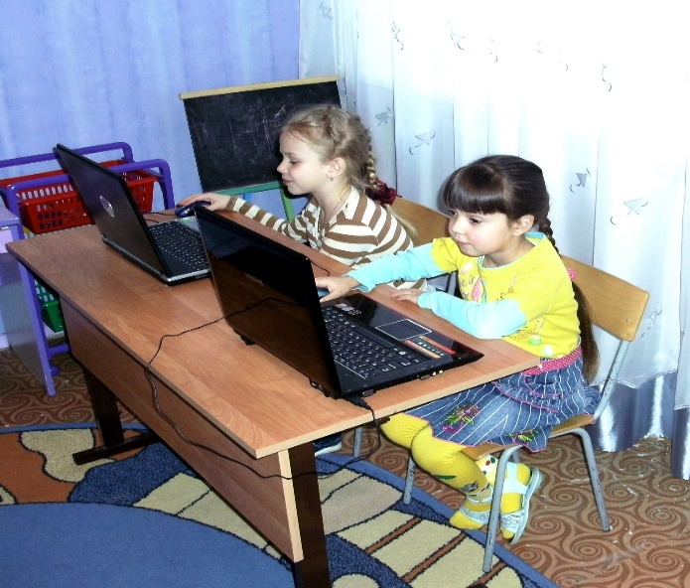
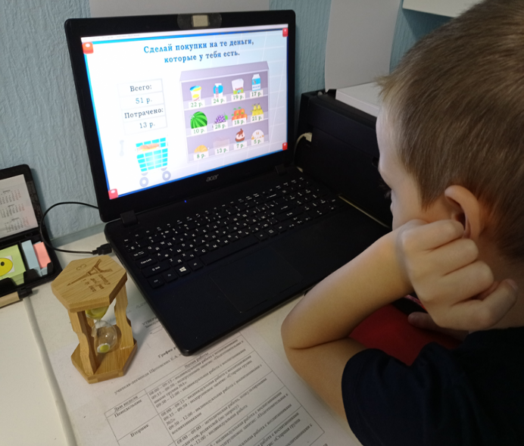
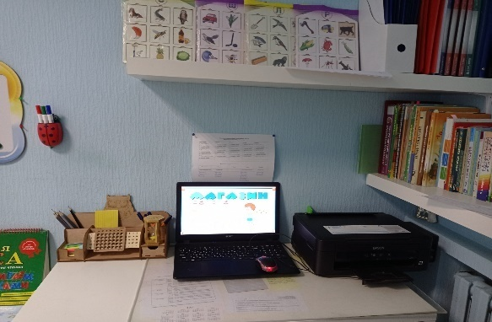
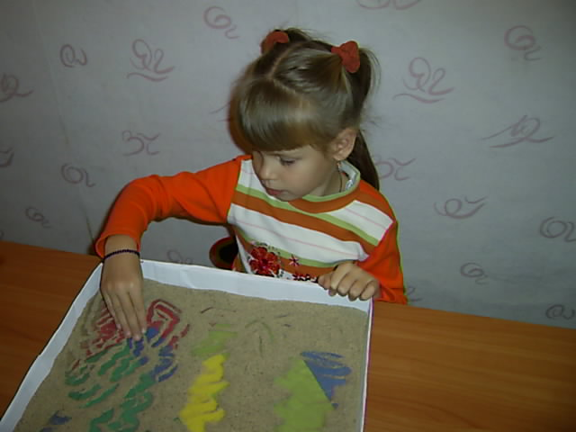
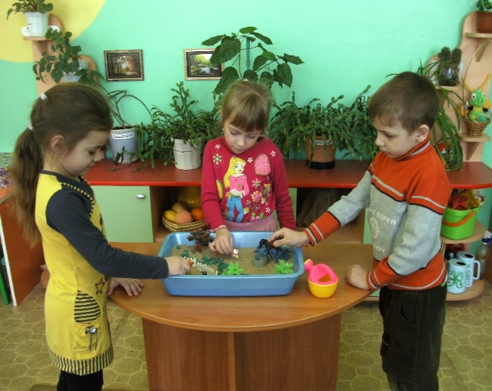
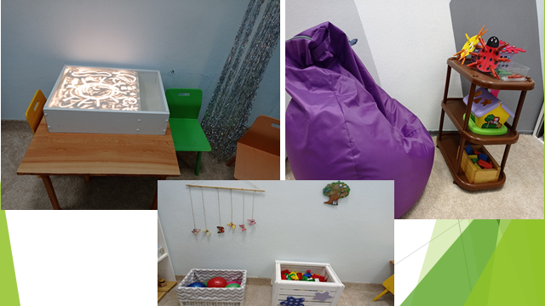
Материально-техническое обеспечение и оснащение среды ДОО
Использование интерактивных игр в коррекционном и образовательном процессе
Песочная терапия

Slide 10
Модель организации инклюзивного образования в ДОО
Организация и методическое сопровождение инклюзивного образования
в ДОО
Развивающая предметно-пространственная среда
Диагностика
Создание консультативного пункта
Педагогические
кадры
Организационно-методический компонент
Организационно-содержательный компонент
ИКЛЮЗИВНАЯ ОБРАЗОВАТЕЛЬНАЯ СРЕДА ДОО
Субъекты инклюзивного образовательного процесса
Технологический компонент
Результативно-критериальный компонент
Поэтапное включение ребёнка с ОП ДО в образовательный процесс ДОО
Оценка создания условий реализации ОП ДО
Методы и средства обучения, проектирование и реализация ИОМ ребёнка с ОП ДО
Мониторинг организации инклюзивного образования

Slide 11

Комплексная модель сопровождения детей с ОВЗ
Семья (консультирование родителей / законных представителей)
Заключение ПМПК
Медицинское сопровождение
Диагностика
Поэтапный контроль за достижением результатов
Индивидуальные коррекционные /образовательные маршруты
Ребёнок с ОВЗ
Старший воспитатель
Учитель-логопед
Музыкальный руководитель
Корректирование рабочих и дополнительных образовательных программ
Воспитатель

Slide 12
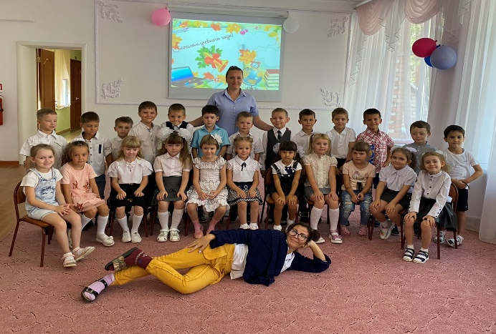
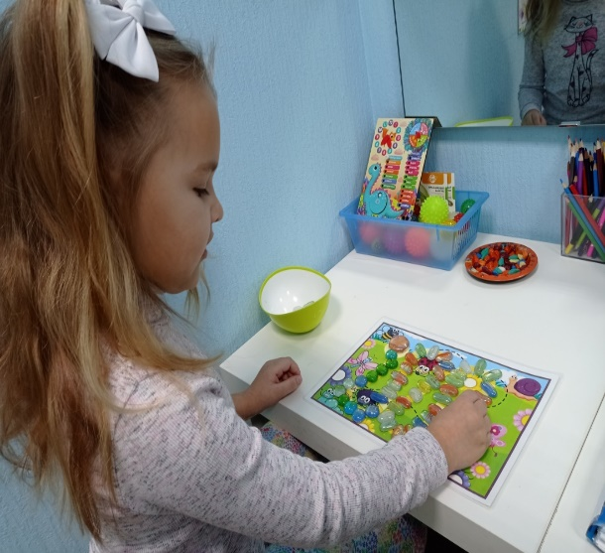
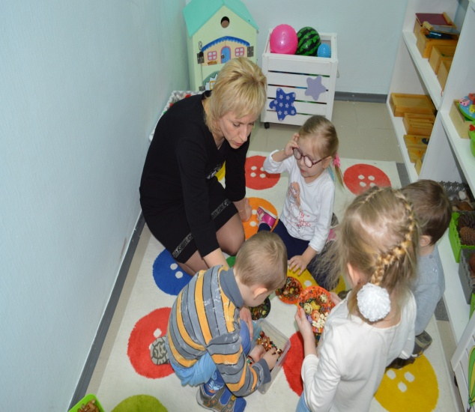
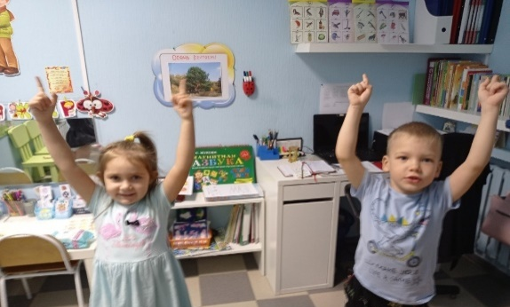
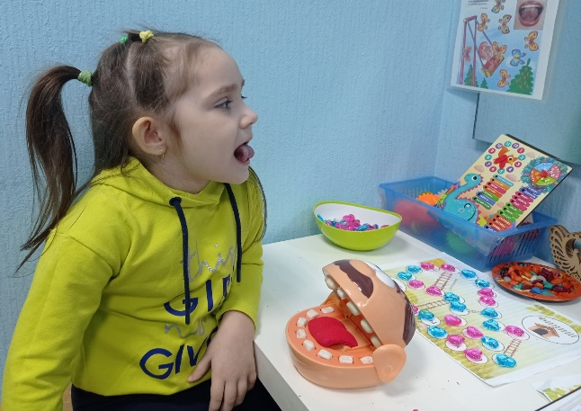
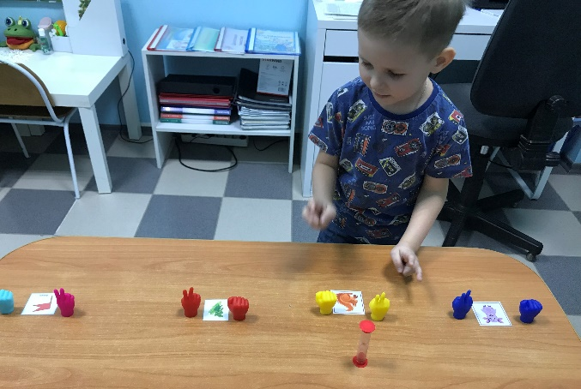
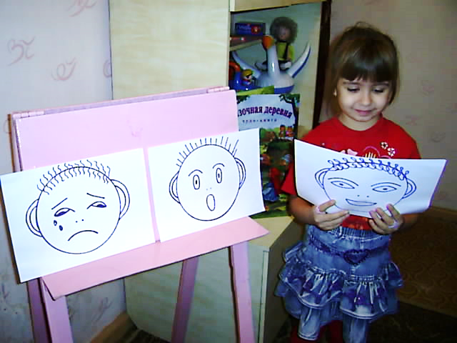
Психолого-педагогическое сопровождение детей с ОВЗ включает занятия учителя-логопеда, музыкального руководителя, наблюдение ППк ДОО.
Элементы артикуляционной, нейро- и психогимнастики в игровой форме

Slide 13
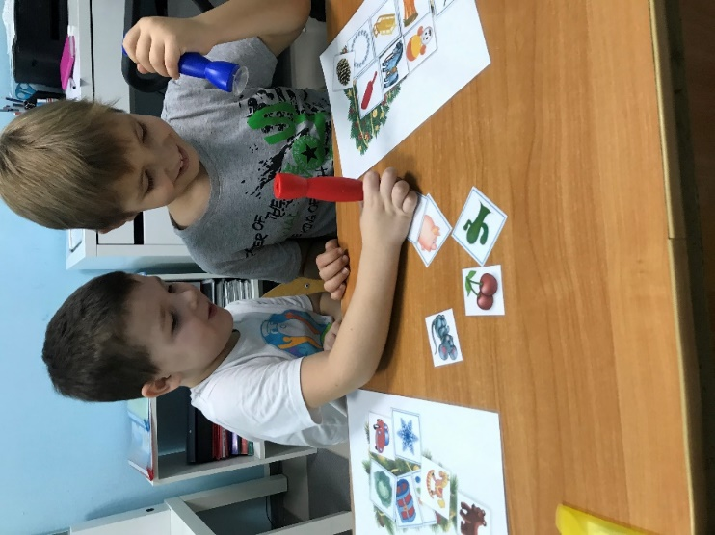
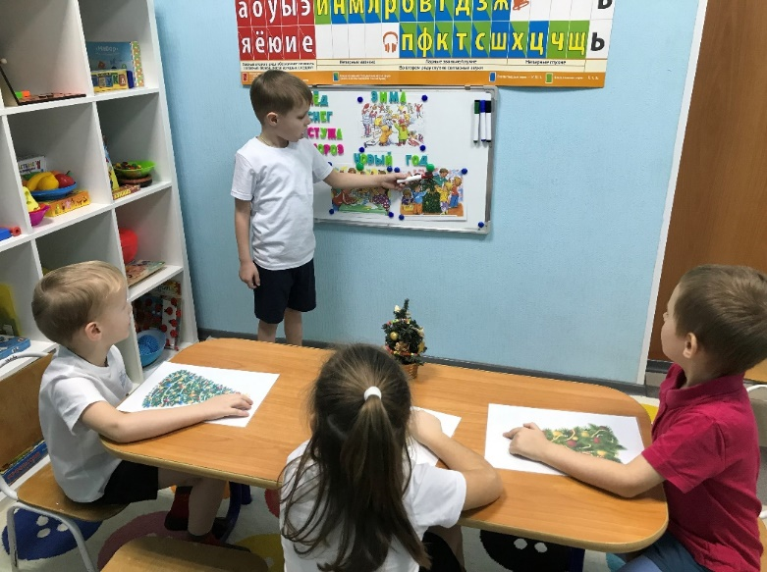
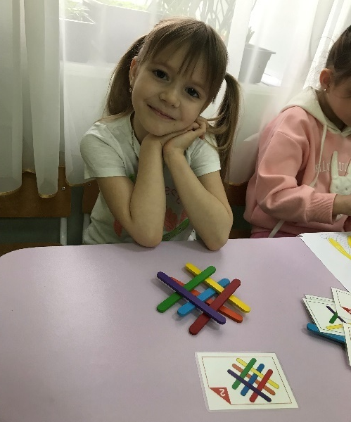
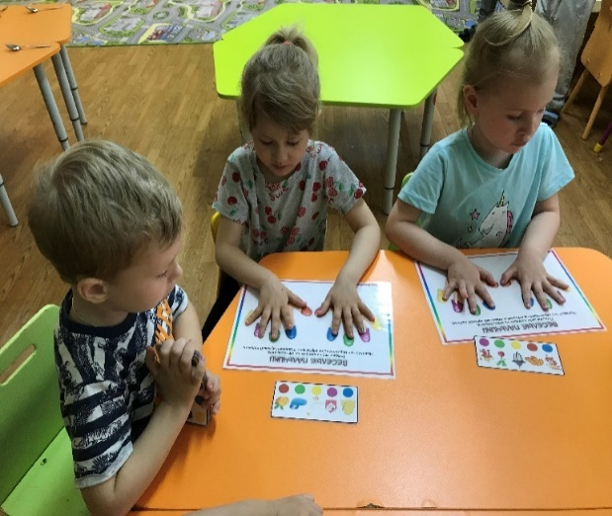
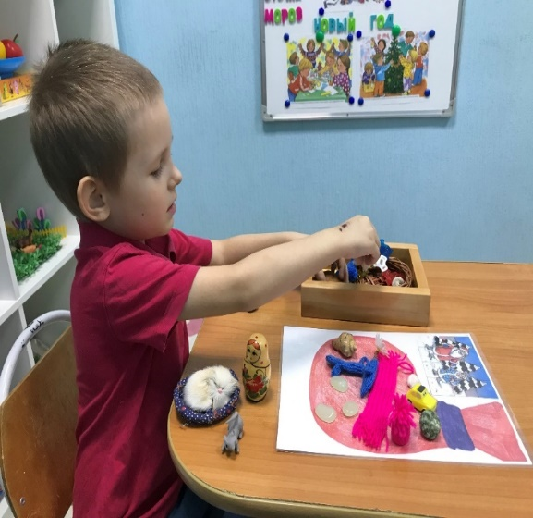
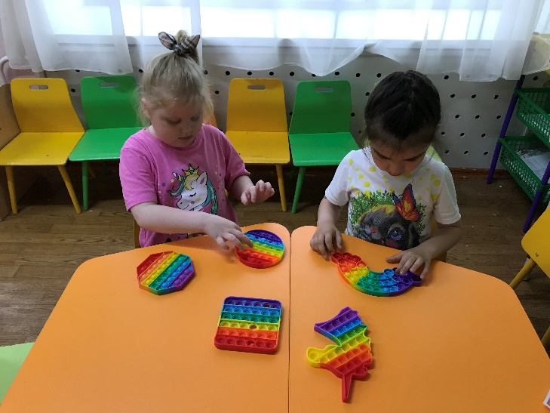
Различные формы «включения» детей с ОВЗ в игровую, коррекционную и образовательную среду способствуют не только успешной адаптации и социализации детей, но и активному усвоению и закреплению полученных знаний и навыков.

Slide 14
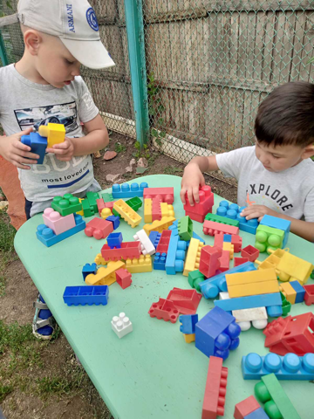
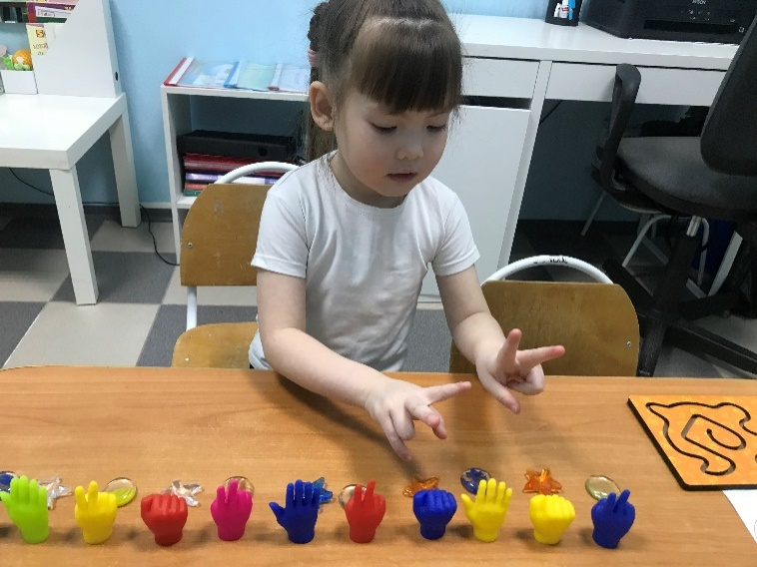
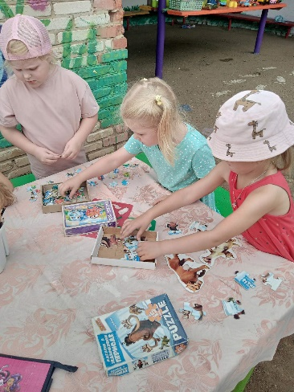
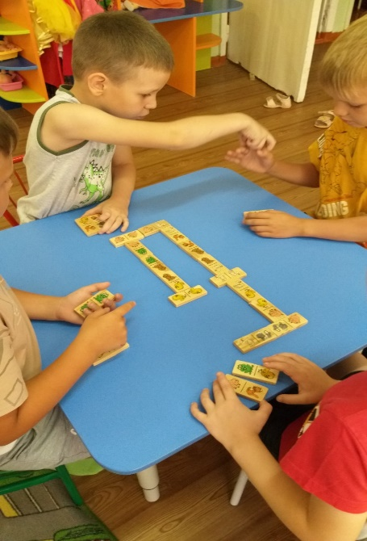
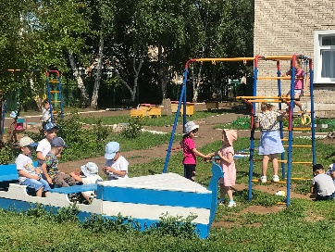
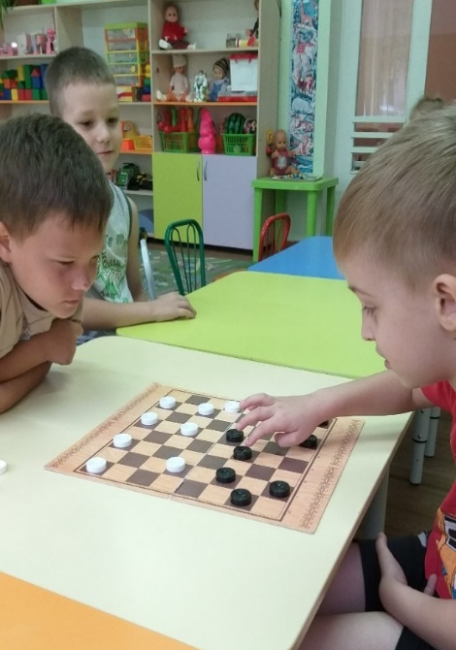
Включение грамотно подобранных игр в повседневную жизнь малыша способствуют успешной социализации и повышению самооценки ребёнка с ОВЗ

Slide 15
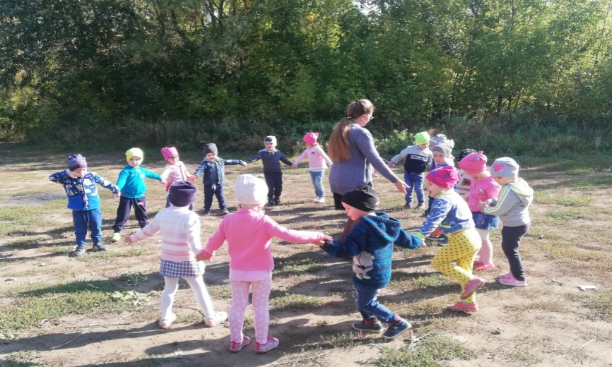
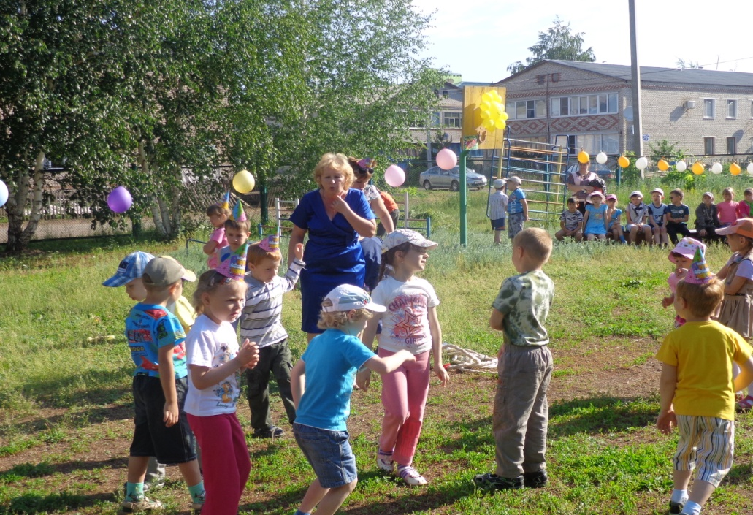
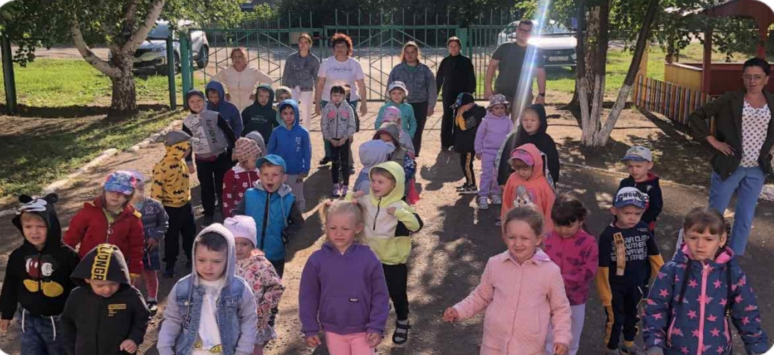
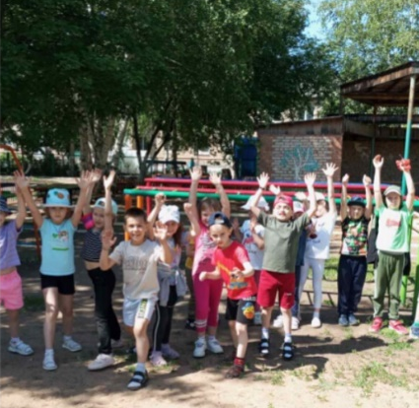

Создание и обеспечение здоровьесберегающих условий для детей с ОВЗ
Подвижные и спортивные игры,
оздоровительные мероприятия
Совместное проведение утренней гимнастики на открытом воздухе
(дети, родители, педагоги)

Slide 16
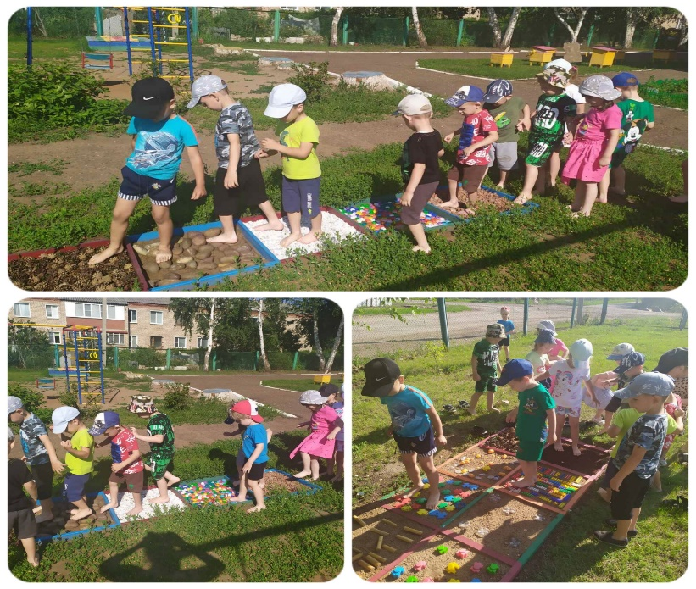
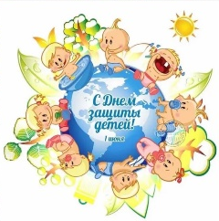

Совместные оздоровительные мероприятия, праздники и развлечения на
открытом воздухе
Праздник детства
«День защиты детей»
Тропа здоровья

Slide 17
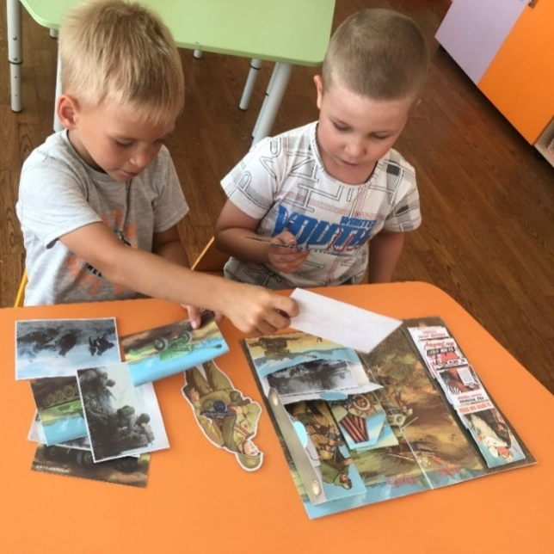
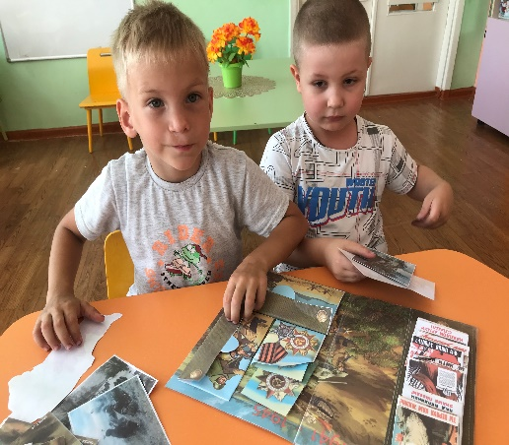
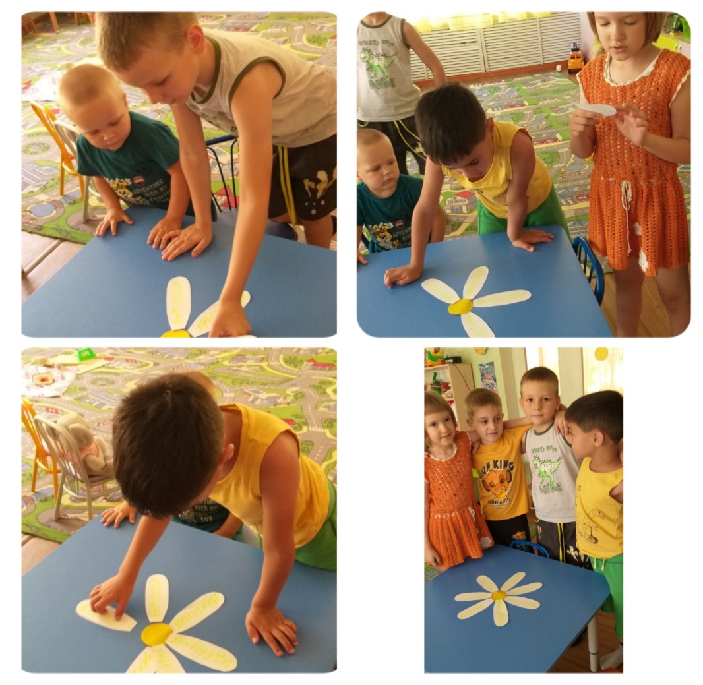
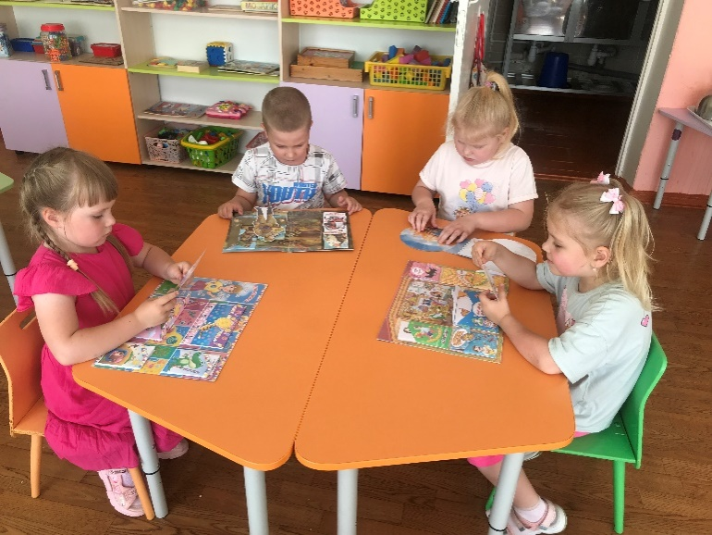
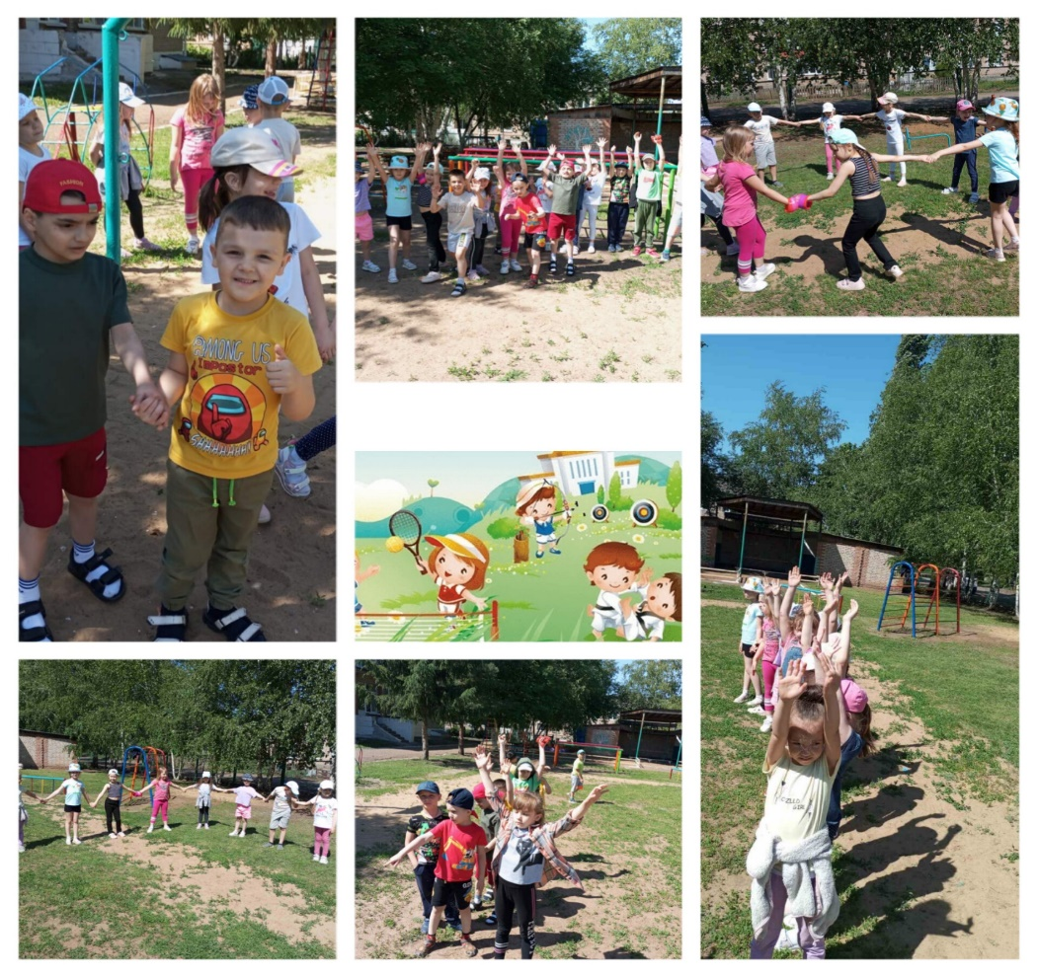
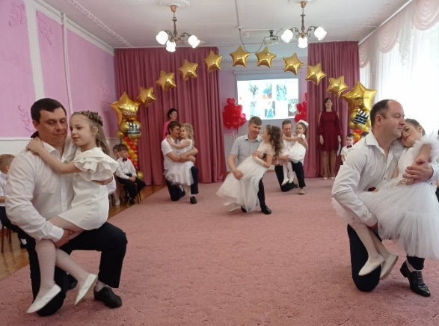
Проект: «Играем вместе!» нашел своё отражение в жизнедеятельности детей с ОВЗ и дошкольного учреждения
Играем и развиваемся с тематическими лэпбуками
Вместе мы – одна семья

Slide 18




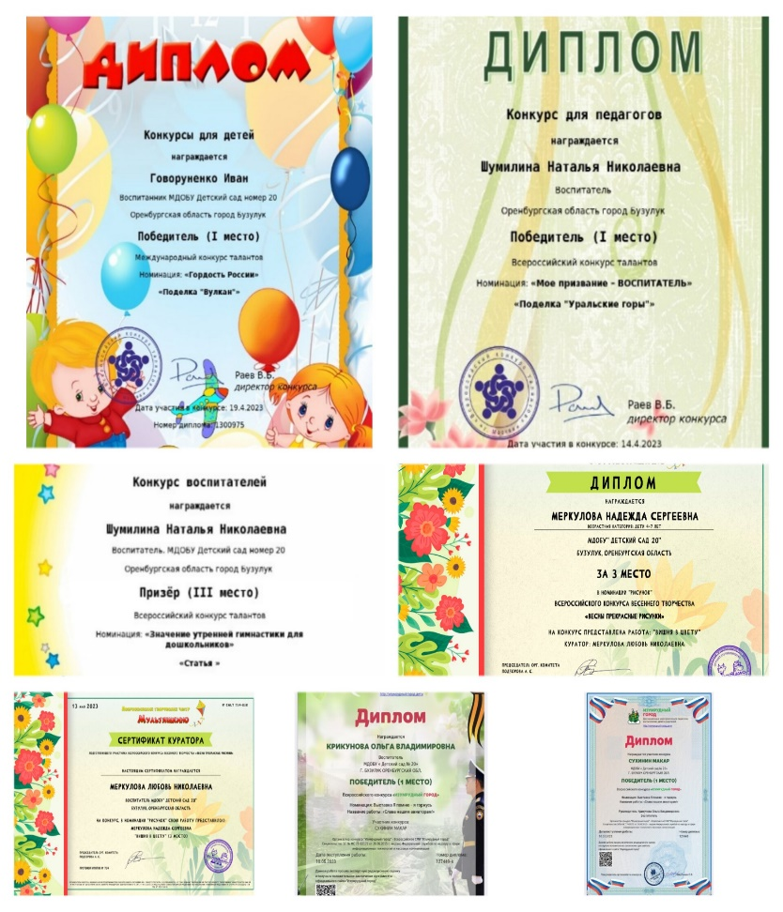



Результат инклюзивной практики – призовые места детей во всероссийских и международных конкурсах

Slide 19

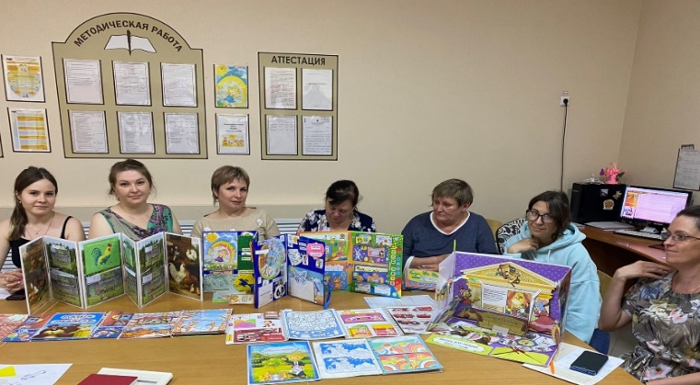


Условия успешного инклюзивного образования
В ДОО есть:
лидер, который понимает идеологию инклюзии и может создать особую атмосферу, подбирать правильную команду, обучать её, а также умело строить взаимоотношения с родителями воспитанников и другими общественными организациями;
профессиональный и квалифицированный состав педагогов и специалистов, реализующих инклюзивный подход;
нормативно-правовое и программное обеспечение;
доступная, безбарьерная и оснащенная развивающая предметно-пространственная среда ДОО;
информационно-просветительская работа;
открытая система взаимодействия с социумом.
Вывод: с точки зрения Л.С. Выготского, «… дефект присущ не ребёнку, а социальным условиям, которые не позволяют ребёнку преодолеть препятствие на пути к реализации возможностей и использовать те ресурсы, которые у него имеются».

Slide 20







Наши достижения
Национальная премия в области образования «Элита российского образования», в номинации «Лучшая ДОО, реализующая программы, гражданского, патриотического и духовно-нравственного воспитания детей – 2022», диплом III степени
Всероссийский конкурс «Образование. Качество. Успех», победитель в номинации «Дошкольное образование»
Руководитель ДОО - лауреат Всероссийского конкурса «Педагогический дебют – 2022» в номинации «Молодые руководители дошкольных образовательных организаций»

Slide 21
Благодарим за внимание!

